Slide 1

INTEGRANTES
Gabriel Carvalho dos Santos - 821159957
Gustavo Mendes de Lima - 821139542
Lucas Rodrigues Santos - 823124699
Matheus dos Santos de Souza - 821133576
UC
GESTÃO E QUALIDADE DE SOFTWARE

Slide 2

Sistema aprova rápido(SISAR)
O SISAR é um sistema desenvolvido para agilizar o gerenciamento de processos relacionados a construções urbanas na cidade de São Paulo. Seu objetivo é reduzir o tempo de avaliação dos processos, armazenando informações de maneira centralizada e facilitando o acesso rápido aos dados. O sistema gera automaticamente reuniões entre técnicos, com base nas datas inseridas por eles, e também gera relatórios mensais com o resultado das aprovações e reprovações. Dessa forma, o SISAR contribui para uma gestão mais eficiente, organizada e transparente dos processos urbanos, permitindo decisões mais rápidas e eficazes.

Slide 3
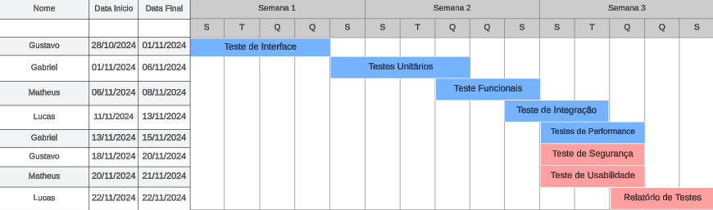
Cronograma de atividades:

Slide 4
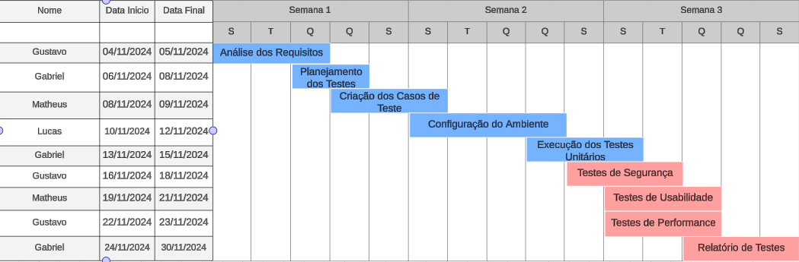
Planejamento de testes de software

Slide 5
Planejamento de testes
Escopo; Agilizar o gerenciamento de processos relacionados a construções urbanas, melhorando a eficiência na avaliação e aprovação de projetos.
Objetivos; Agilizar o Gerenciamento de Processos Urbanos, Automatizar Reuniões Técnicas, Gerar Relatórios de Desempenho e Promover uma Gestão Eficiente e Transparente

Slide 6
Planejamento de testes
Alguns principais requisitos a serem testados:
RF001 - Recepção de Processos; garantir que todos os dados sejam registrados corretamente.
RF002 - Verificação de Admissibilidade; verificar se o processo é admissível ou inadmissível
RF003 - Análise do Processo.Verificar se o processo é enviado corretamente para análise e se a avaliação é registrada corretamente.

Slide 7
Planejamento de testes
Estratégias de Testes
Ciclo Iterativo de Testes: Realizar testes a cada incremento de desenvolvimento para validar funcionalidades e identificar falhas.
Automação de Testes: Automatizar os testes de funcionalidades principais para maior eficiência.
Teste de Aceitação com Stakeholders: Envolver os usuários-chave no processo de validação final para garantir aderência aos requisitos.
Ferramentas:
Selenium: permite automatizar testes de aplicações web.
Cypress: ferramenta para automação de testes front-end de aplicações web.
Postman: ferramenta para automação de testes de APIs.

Slide 8
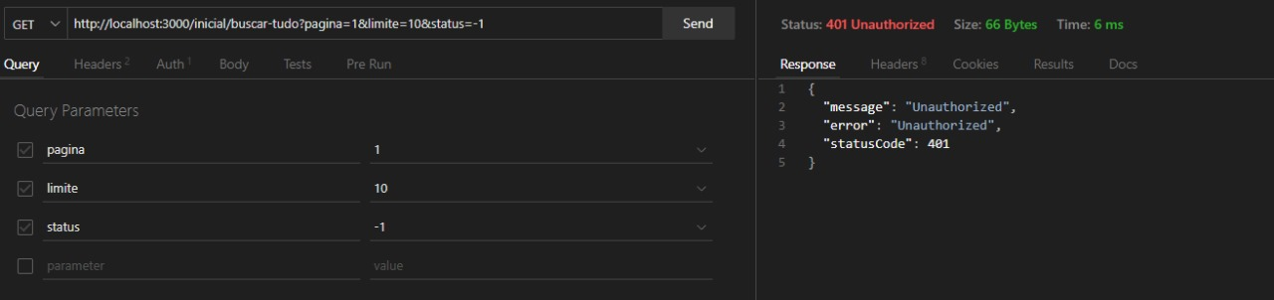
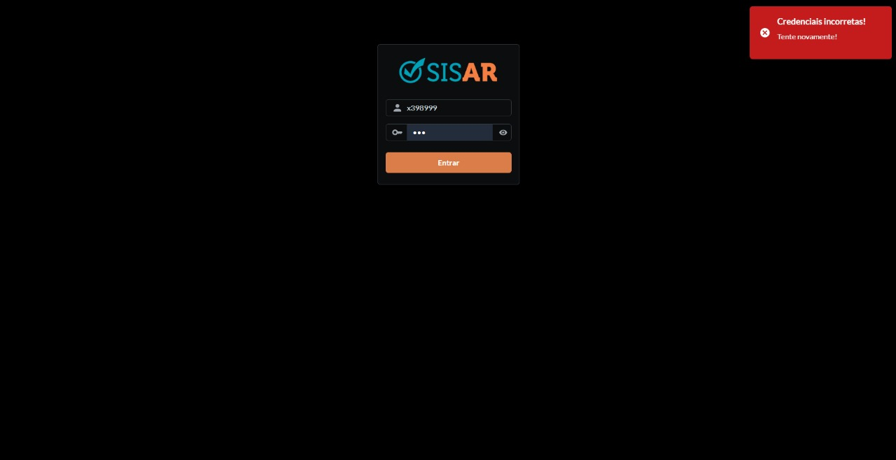
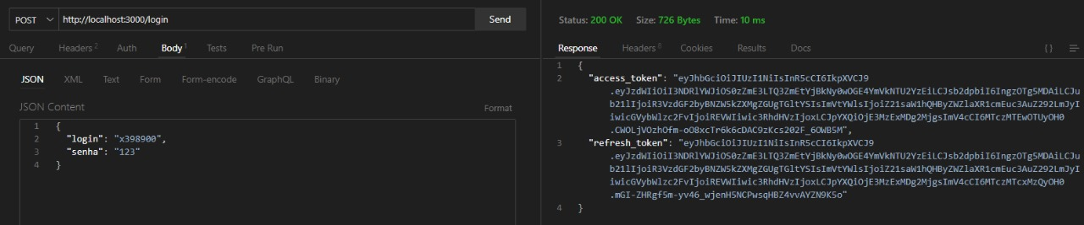
Planejamento de testes
Teste de segurança

Slide 9
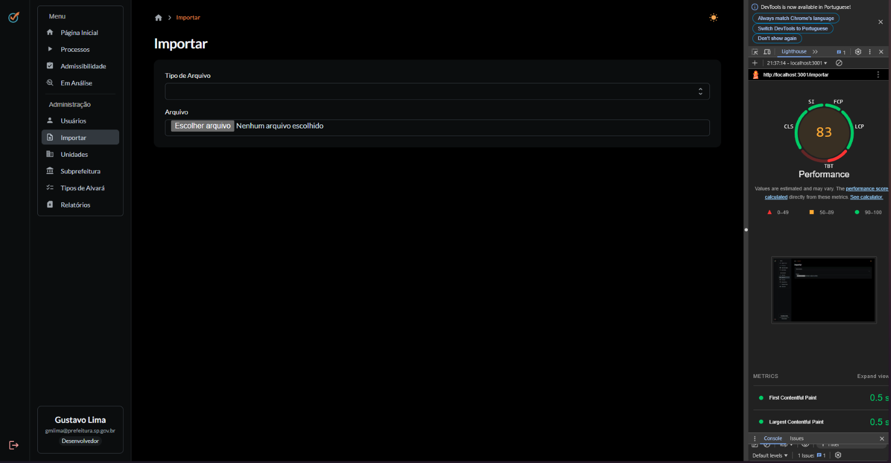
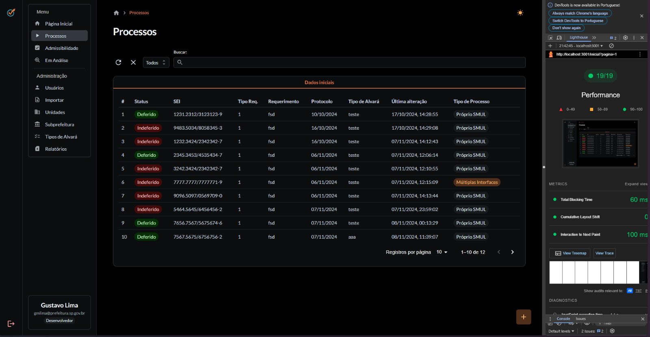
Planejamento de testes
Teste de Performance

Slide 10
Gestão de Configuração de Software
Controle de Versão: O sistema usará Git para gerenciamento de código.
Gestão de Configuração: Ferramentas GitHub Actions para integração contínua e entrega contínua.

Slide 11

Muito obrigado!

